Slide 1



Υγιεινή & Ασφάλεια Τροφίμων Μια επιδημία σε βραδινό γεύμα
Το έργο έχει χρηματοδοτηθεί από το πρόγραμμα έρευνας και καινοτομίας της Ευρωπαϊκής Ένωσης Horizon 2020 (Σύμβαση No 727580).

Slide 2
Μαθησιακοί στόχοι
Να αναγνωρίσουν οι μαθητές τα βλαβερά μικρόβια που συνήθως βρίσκονται στα τρόφιμα
Να κατανοήσουν τις συνθήκες που ευνοούν την ανάπτυξη των βλαβερών μικροβίων και πως να τις αποφύγουν
Να κατανοήσουν πως γίνεται με ασφάλεια η μεταφορά, αποθήκευση και προετοιμασία των τροφίμων
Να κατανοήσουν τους κινδύνους και τις συνέπειες της τροφικής δηλητηρίασης

Slide 3
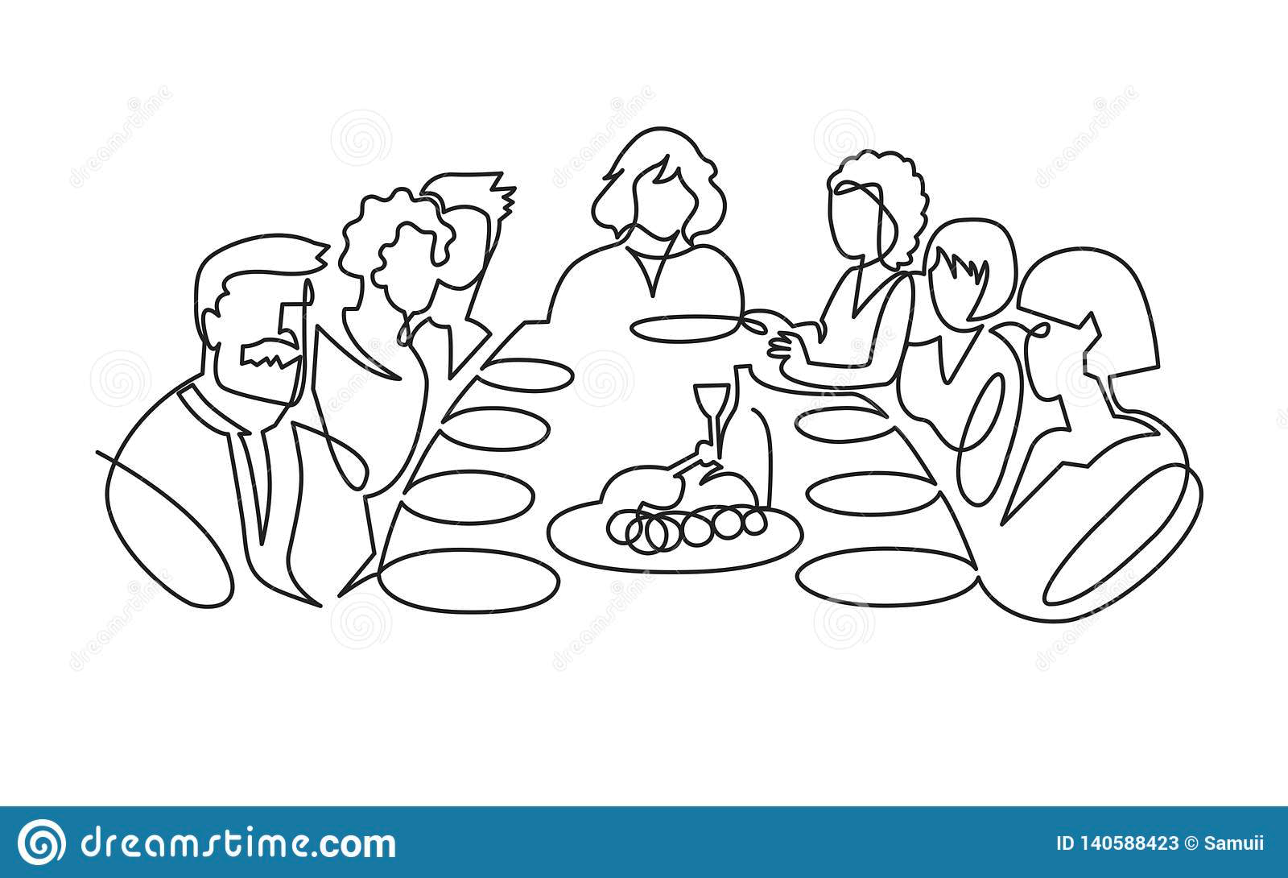
Το βραδινό γεύμα
Η μητέρα του Γιάννη έχει προσκαλέσει 4 επισκέπτες σε βραδινό γεύμα, αλλά επειδή δεν μπορούσε να φύγει νωρίς από την δουλειά της, είπε στον Γιάννη να κάνει τα ψώνια, καθώς το σούπερ μάρκετ βρίσκεται πολύ κοντά στο σχολείο.
Ο Γιάννης θα προτιμούσε να περάσει το απόγευμα με τους φίλους του, ωστόσο απρόθυμα συμφωνεί να βοηθήσει.

Slide 4
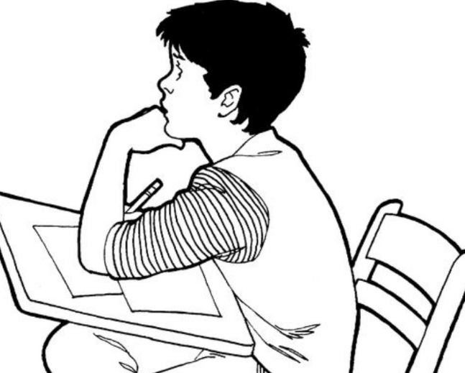
1 ΜM
Οι δραστηριότητες του Γιάννη μετά το σχολείο ακυρώθηκαν και φεύγει νωρίτερα.
‘‘Τέλεια! Θα πάω απευθείας για ψώνια και μετά θα μπορέσω να περάσω το απόγευμα μου με τους φίλους μου’’
1:15 ΜΜ
Ο Γιάννης πάει στο
σούπερ μάρκετ και
αγοράζει:
Κρύο καπνιστό σολομό
Φιλέτα κοτόπουλου
Φράουλες
Καρότα
Μπισκότα
1:30 ΜM
Ο Γιάννης συναντάει
κάποιους φίλους του να παίζουν ποδόσφαιρο έξω, με καλό καιρό (30º C)και παίζει μαζί τους. Αφήνει τα ψώνια στην άκρη του γηπέδου, όση ώρα παίζουν
3:00 ΜM
Οι φίλοι σταματάνε να παίζουν ποδόσφαιρο και
πηγαίνουν σε ένα
τοπικό κατάστημα
όπου αγοράζουν να
πιούν αναψυκτικά. Ευτυχώς ο Γιάννης θυμάται να πάρει και τα ψώνια μαζί του
πριν φύγει!
4 → 15 °C
30 °C
30 °C

Slide 5
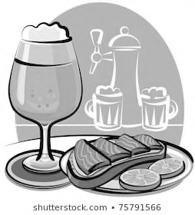
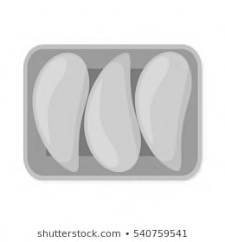
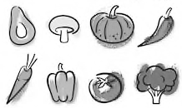
4:00 ΜM
Ο Γιάννης φτάνοντας σπίτι, αφήνει την τσάντα με τα ψώνια στον πάγκο της κουζίνας και μπαίνει για μπάνιο
4:30 ΜM
Ο Γιάννης θυμάται ότι κάποια από τα τρόφιμα χρειάζεται να αποθηκευθούν στο ψυγείο
Τοποθετεί το σολομό και το κοτόπουλο
στη συντήρηση
5:30 ΜM
Η μητέρα έρχεται σπίτι και αρχίζει την ετοιμασία των ορεκτικών με τον καπνιστό σολομό. Ο Γιάννης την βοηθάει.
Τα ορεκτικά παραμένουν πάνω στο τραπέζι μετά την προετοιμασία
5:45 ΜM
Γιάννης
-Στρώνει το τραπέζι
-Καθαρίζει τα καρότα
-Πλένει τις φράουλες
Μητέρα
Ετοιμάζει τη σαλάτα
Βάζει το κοτόπουλο σε μια πιατέλα
Προθερμαίνει την ψησταριά
30 → 25 °C
25 °C→4 °C
4 → 25 °C
25 °C

Slide 6
6:30 ΜM
Οι καλεσμένοι φτάνουν και ξεκινούν να τρώνε
τα καρότα
6:45 ΜM
Ένας από τους καλεσμένους βοηθάει στο ψήσιμο του κοτόπουλου στην ψησταριά. Τα κομμάτια είναι μικρά και ψήνονται αρκετά γρήγορα. Όταν ψηθεί το κοτόπουλο, τοποθετείται στην ίδια πιατέλα που ήταν ωμό
7:00 ΜM
Κάθονται να φάνε
2 ημέρες μετά
Ο Γιάννης και δύο ακόμα καλεσμένοι αρρωσταίνουν με στομαχόπονο, διάρροια και εμετό. Ο Γιάννης και ένας καλεσμένος είχαν καταναλώσει λίγο από όλα, αλλά αυτός ο καλεσμένος ήταν ιχθυοχορτοφάγος και δεν κατανάλωσε κοτόπουλο. Ένας από τους καλεσμένους είναι, ηλικιωμένος και διαβητικός, εμφανίζει συμπτώματα σοβαρής λοίμωξης και πρέπει να κάνει εισαγωγή στο νοσοκομείο.
25 °C
25 °C
75°C

Slide 7
Τι πήγε στραβά;
Για να διαπιστώσουμε τι πήγε στραβά, χρειάζεται να κάνουμε μια αναδρομή προς τα πίσω και να εξετάσουμε τι αγόρασε ο Γιάννης, πώς χειρίστηκε τα ψώνια και ποια βλαβερά μικρόβια θα μπορούσαν να έχουν αναπτυχθεί στα τρόφιμα.

Slide 8
Ακολούθησαν ο Γιάννης και η μητέρα του τις οδηγίες πάνω στις ετικέτες;
Ποια είναι η τυπική σήμανση στα είδη που αγοράστηκαν;
 | Κοτόπουλο | Σολωμός | Λαχανικά και Φρούτα | Μπισκότα
Είδος ετικέτας: Ανάλωση κατά προτίμηση πριν ή Ανάλωση μέχρι;
Διάρκεια διατήρησης πριν από το άνοιγμα
Διάρκεια διατήρησης μετά το άνοιγμα
Συνιστώμενη θερμοκρασία αποθήκευσης/διατήρησης
Συνιστώμενη θερμοκρασία μαγειρέματος/ψησίματος

Slide 9
Ακολούθησαν ο Γιάννης και η μητέρα του τις οδηγίες πάνω στις ετικέτες;
Ποια είναι η τυπική σήμανση στα είδη που αγοράστηκαν;
 | Κοτόπουλο | Σολωμός | Λαχανικά και Φρούτα | Μπισκότα
Είδος ετικέτας: Ανάλωση κατά προτίμηση πριν ή Ανάλωση μέχρι; | Ανάλωση κατά προτίμηση πριν | Ανάλωση μέχρι | Ανάλωση κατά προτίμηση πριν | Ανάλωση κατά προτίμηση πριν
Διάρκεια διατήρησης πριν από το άνοιγμα | 2-3 μέρες | 2-3 εβδομάδες | 1 εβδομάδα | Φρεσκοψημένα - 2 με 3 εβδομάδες Συσκευασμένα - 8 με 12 μήνες
Διάρκεια διατήρησης μετά το άνοιγμα | 1-2 μέρες | 5 μέρες | Δεν εφαρμόζεται | Μία εβδομάδα
Συνιστώμενη θερμοκρασία αποθήκευσης/διατήρησης | 4^{Ο} C ή και χαμηλότερη | 4^{Ο} C ή και χαμηλότερη | 4^{Ο} C ή και χαμηλότερη | Δεν εφαρμόζεται
Συνιστώμενη θερμοκρασία μαγειρέματος/ψησίματος | 75^{ο} C | Έτοιμο προς κατανάλωση | Δεν εφαρμόζεται | Δεν εφαρμόζεται

Slide 10

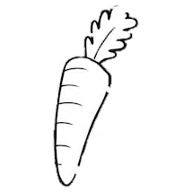

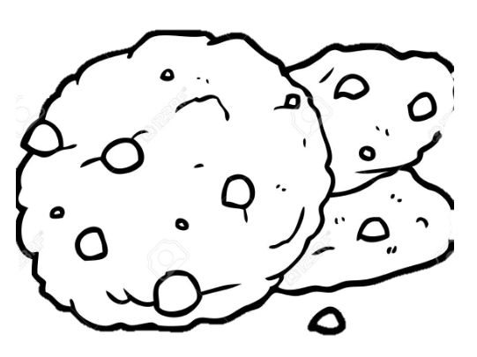
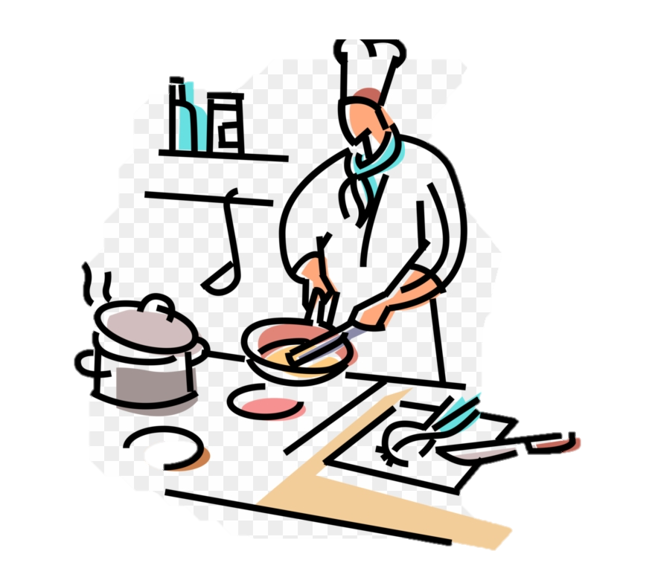
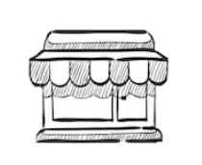

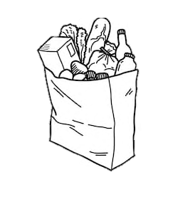
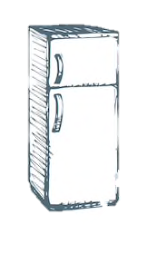
Έκαναν ο Γιάννης και η μητέρα του κάτι λάθος;
Ποια είδη τροφίμων πιστεύετε ότι θα μπορούσαν να βρίσκονται σε μεγαλύτερο κίνδυνο για την ασφάλεια τους;
Υπήρχαν κάποια σοβαρά σφάλματα για την ασφάλεια των τροφίμων κατά τη διάρκεια του ταξιδιού τους: αγορά, αποθήκευση και μαγείρεμα/ψήσιμο;
Σούπερ μάρκετ
5 °C
Εξωτερικός χώρος
30 °C
Εσωτερικός χώρος
25 °C
Ψυγείο
5 °C
Παρασκευή τροφίμων
25 °C
Οι επισκέπτες έρχονται και κάθονται στο τραπέζι
25 °C

Slide 11
Έκαναν ο Γιάννης και η μητέρα του κάτι λάθος;
Ποια είδη τροφίμων πιστεύετε ότι θα μπορούσαν να βρίσκονται σε μεγαλύτερο κίνδυνο για την ασφάλεια τους;
Υπήρχαν κάποια σοβαρά σφάλματα για την ασφάλεια των τροφίμων κατά τη διάρκεια του ταξιδιού τους: αγορά, αποθήκευση και μαγείρεμα/ψήσιμο;
Cir
Σούπερ μάρκετ
5 °C
Εξωτερικός χώρος
30 °C
Εσωτερικός χώρος
25 °C
Ψυγείο
5 °C
Παρασκευή τροφίμων
25 °C
Οι επισκέπτες έρχονται και κάθονται στο τραπέζι
25 °C

Slide 12

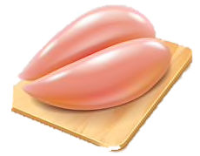

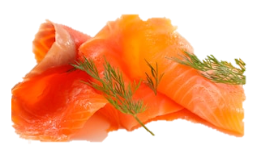

Μήπως ο Γιάννης προκάλεσε κατά λάθος ανάπτυξη βλαβερών μικροβίων στα τρόφιμα που αγόρασε;
Βλαβερά μικρόβια που μπορούν να αναπτυχθούν στα είδη των τροφίμων που αγόρασε ο Γιάννης
E. Coli
Διασταυρούμενη επιμόλυνση
Όχι σε μεγάλο κίνδυνο
Listeria monocytogenes
Salmonella
Norovirus
Campylobacter jejuni

Slide 13

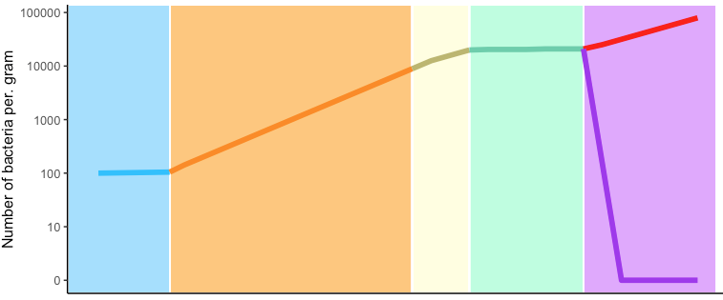
Το κοτόπουλο
Η Salmonella που παραμένει στα ζουμιά του ωμού κοτόπουλου θα συνεχίσει να αναπτύσσεται.
Το ψημένο κοτόπουλο ξαναμολύνεται όταν επιστρέφει στην άπλυτη πιατέλα
Μικροβιολογικός κίνδυνος: Salmonella
Αριθμός βακτηρίων ανά γραμμάριο
15 λεπτά
Σούπερμάρκετ
2 ώρες 30 λεπτά
Έξω
30 λεπτά
Πάγκος
1 ώρα 15 λεπτά
Ψυγείο
1 ώρα 15 λεπτά
Ψημένο αλλά επιστροφή στο άπλυτο πιάτο
4 - 15°C
30 °C
25 °C
4 °C
Ψήσιμο + 25 °C
Combase prediction: https://browser.combase.cc/ComBase_Predictor.aspx?model=1
Notes:
Σημείωση: Υποθέτοντας ότι η Salmonella βρίσκεται στα ζουμιά του ωμού κοτόπουλου στην πιατέλα και συνεπώς δεν καταστράφηκε αφού το ψημένο κοτόπουλο τοποθετήθηκε στο άπλυτο πιάτο

Slide 14

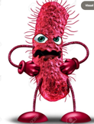
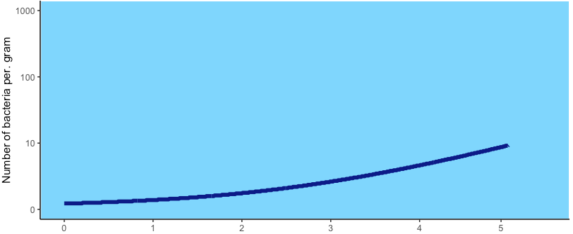
Ο Κρύος Καπνιστός Σολωμός
Μικροβιολογικός κίνδυνος: Listeria monocytogenes
Πριν την αγορά
Αριθμός βακτηρίων ανά γραμμάριο
0 1 2 3 4 5
5 ημέρες
Σούπερ μάρκετ
4 °C
Combase prediction: https://browser.combase.cc/ComBase_Predictor.aspx?model=1

Slide 15
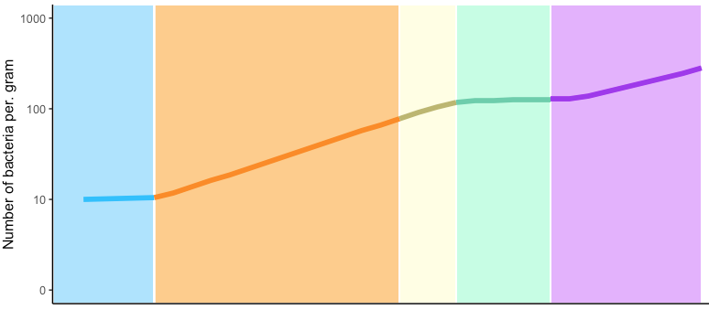
Ο Κρύος Καπνιστός Σολωμός
Μικροβιολογικός κίνδυνος: Listeria monocytogenes
Μετά την αγορά
Αριθμός βακτηρίων ανά γραμμάριο
15 λεπτά
Σούπερ μάρκετ
2 ώρες 30 λεπτά
‘Εξω
30 λεπτά
Πάγκος
1 ώρα
Ψυγείο
1 ώρα 30 λεπτά
Ετοιμασία και σερβίρισμα
4 - 15°C
30 °C
25 °C
4 °C
25 °C
Combase prediction: https://browser.combase.cc/ComBase_Predictor.aspx?model=1

Slide 16
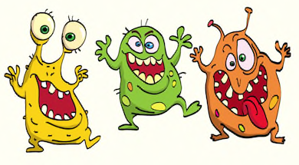
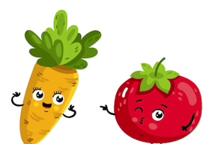
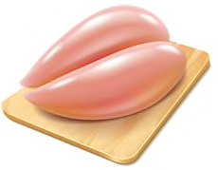
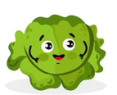
Διασταυρούμενη επιμόλυνση
Για να εμποδίσει τη διασταυρούμενη επιμόλυνση, τι θα έπρεπε να θυμηθεί να κάνει η μητέρα του Γιάννη όταν ετοίμαζε τη σαλάτα και το κοτόπουλο;
Γιατί πρέπει να είσαι προσεκτικός όταν έχεις ένα πιάτο με ωμό κοτόπουλο δίπλα στα λαχανικά σου;
Notes:
Cross – contamination -

Slide 17
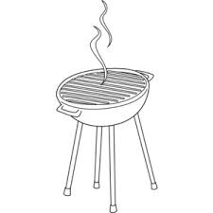
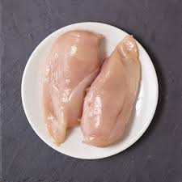

Μαγείρεμα/ψήσιμο κρέατος
Τι συμβαίνει στα βακτήρια στο ωμό κρέας όταν μαγειρεύεται/ψήνεται;
Τι μπορείς να κάνεις για να ψήσεις σωστά το κρέας στην ψησταριά;
Πώς ελέγχεις ότι το κρέας έχει ψηθεί;
Γιατί είναι τόσο σημαντικό να τοποθετήσουμε το κρέας σε καθαρό πιάτο αφού μαγειρευτεί;

Slide 18
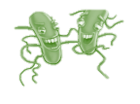
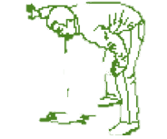
Τροφική δηλητηρίαση
Ποιά μικρόβια πιστεύετε ότι αρρώστησαν τον Γιάννη και τους καλεσμένους του και με ποιον τρόπο;
Γιατί ο ηλικιωμένος προσκεκλημένος είχε μεγαλύτερη πιθανότητα να αρρωστήσει;
Γιατί δεν αρρώστησαν όλοι οι προσκεκλημένοι ;
Notes:
Οι απαντήσεις θα πρέπει να αναζητούνται στο υλικό των εκπαιδευτικών

